Slide 1
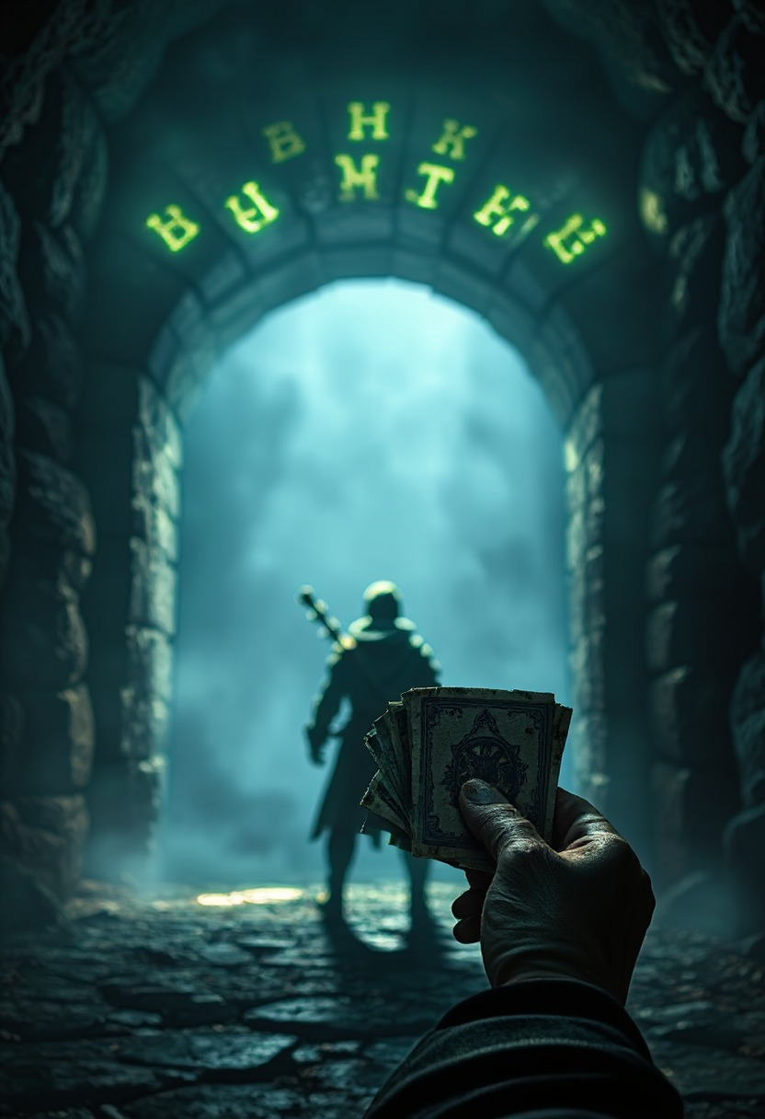
FATE DECK:
Карточная RPG
Представляю Fate Deck — ролевую игру с тактической боевой системой. Вас ждет исследование таинственного подземелья, где каждое решение имеет значение, а уникальная система боя, основанная на разнообразии карт, открывает безграничные возможности для разработки стратегии.
Никифоров Матвей Дмитриевич

Slide 2

Идея игры
Что такое Fate Deck?
Ключевые особенности
Fate Deck — это карточная RPG, сочетающая исследование подземелья с уникальной боевой системой. Игра предлагает четыре типа карт с различными эффектами и систему прокачки персонажа.
Игроков ожидают множество врагов, разнообразные карты, которые открывают новые тактические возможности в каждом сражении.

Slide 3
Ключевые классы
DungeonWindow
Управляет объектами подземелья, взаимодействием с объектами и отображением врагов.
BattleWindow
Реализует карточные сражения, обрабатывает ввод игрока и эффекты заклинаний.
Player
Хранит данные игрока: статистику, уровень, опыт. Отвечает за применение бонусов карт к игроку
WorldPlayer
Визуальное представление игрока в мире
GameDatabase
Cохранение прогресса в SQLite

Slide 4

Технологии разработки
Python и Arcade
Tiled
База данных SQLite
Python обеспечивает быструю разработку, Arcade упрощает создание графики и анимации.
Позволяет создавать игровые карты в визуальном редакторе.
Даёт возможность хранить информацию о нескольких игроках, разделяя записи по идентификаторам.

Slide 5






Система боя
Пошаговый процесс
Пошаговая система боя с чередованием ходов игрока и противника требует обдуманных решений.
Масти карт
Четыре масти: Мечи (атака), Щиты (защита), Зелья (усиление), Чары (ослабление врага).
Эффекты
Учет постоянно действующих эффектов, таких как яд или обездвиживание, меняет ход сражения.

Slide 6
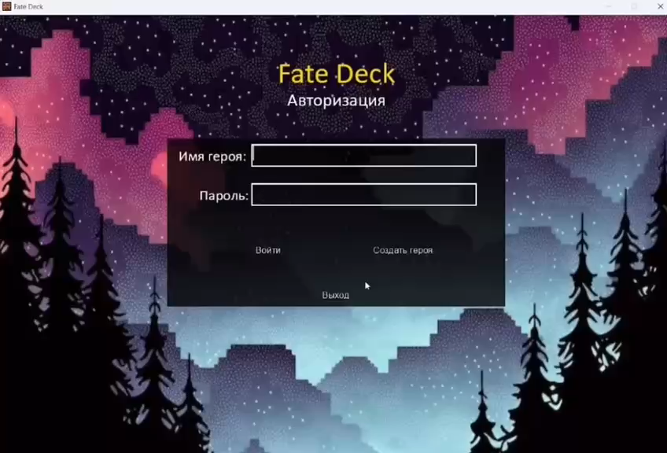
Демонстрация игрового процесса

Slide 7
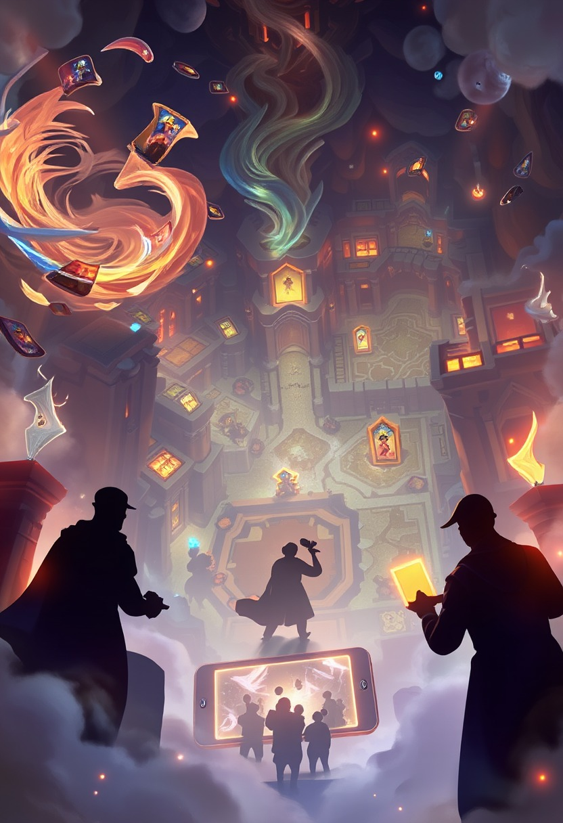
Перспективы развития
Планируется разработка новых карт с уникальными механиками, создание дополнительных уровней и внедрение системы создания карт. Рассматриваются мультиплеерные режимы и разработка мобильной версии игры для расширения аудитории и увеличения вовлеченности игроков.

